Slide 1
NHIỆT LIỆT CHÀO MỪNG
CÁC THẦY CÔ GIÁO ĐÃ ĐẾN THĂM LỚP!

Slide 2

Tiết 31:
ÔN TẬP CHƯƠNG III (H)

Slide 3
Bài 1: Vẽ hình theo yêu cầu sau:
a)
- Vẽ tam giác ABC bất kì
- Vẽ đường trung tuyến AM và hai đường phân giác BI , CK của tam giác ABC
b)
- Vẽ tam giác MNP cân tại M
- Vẽ đường trung tuyến MK và đường phân giác MI.

Slide 4
Bài 2:
Cho tam giác ABC cân tại A, D là trung điểm của BC. Gọi E và F lần lượt là chân các đường vuông góc kẻ từ D đến AB, AC.
Chứng minh: AE = AF

Slide 5






Slide 6
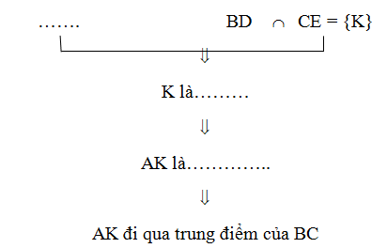
Bài 3: Cho tam giác ABC cân tại A. Các đường phân giác BD, CE cắt nhau ở K. Chứng minh rằng AK đi qua trung điểm của BC.

